Slide 1
소재수치해석 HW#7
20140304 이호형

Slide 2
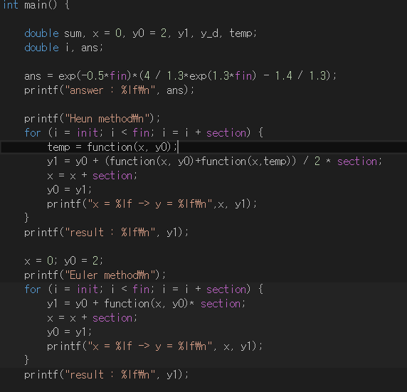
Code - 증거
Main (두 가지 종류 실행)
Heun method
Euler method

Slide 3
Result
구간이 너무 넓어서 티도 안 남
구간이 너무 넓어서 티도 안 남_2
이제야 좀 가까워 짐

Slide 4
Result
이제 오차의 경향이 보임

Slide 5
Thank you
Used Visual Studio 2015 & C Compiler

